Slide 1
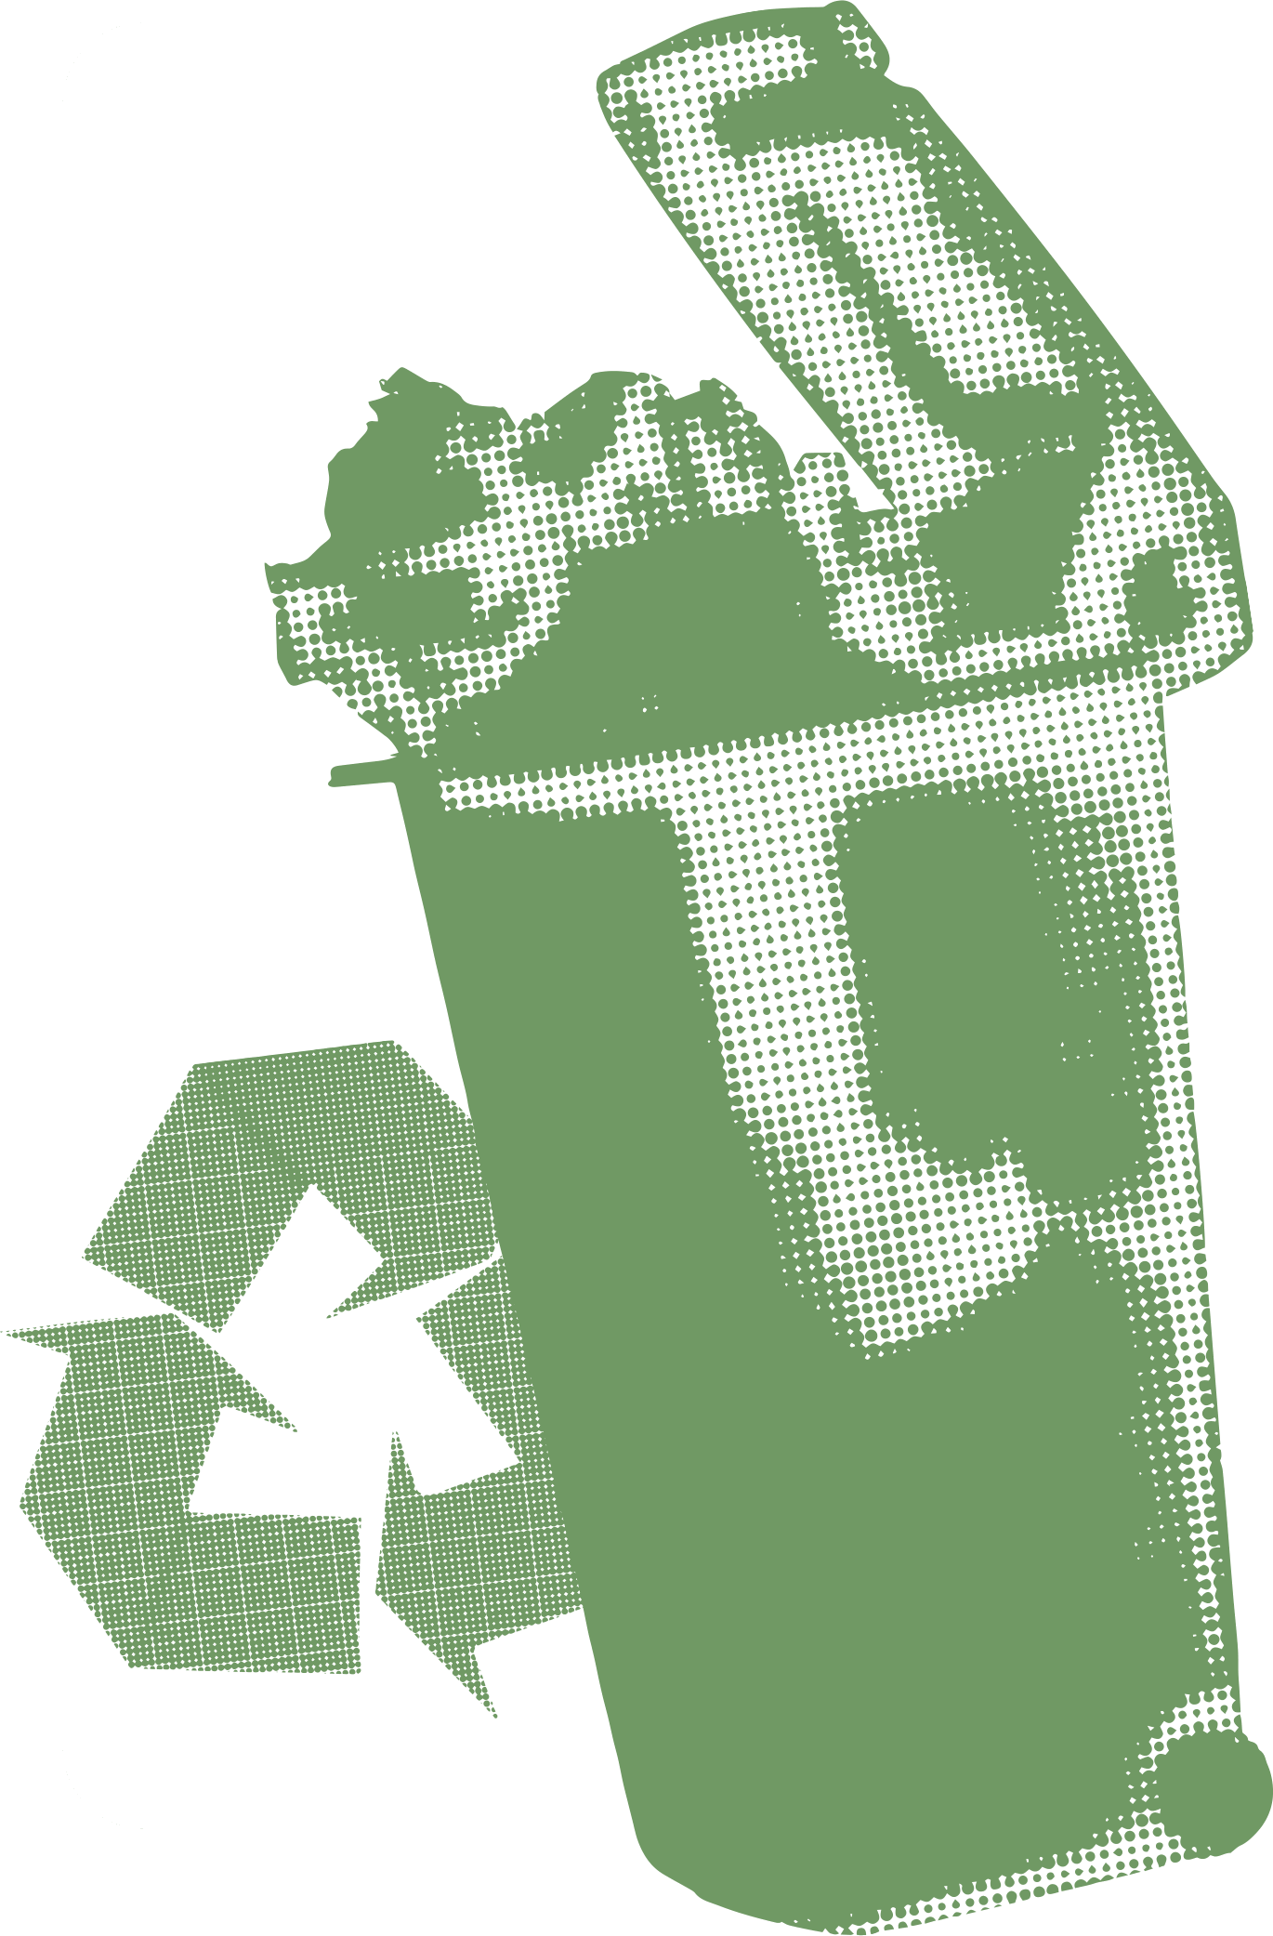

DINAMICA FEST 2026
RECICLAMIGO
El plástico no termina aquí.
Un mercado digital que conecta a quienes generan plástico post-consumo con quienes lo compran y transforman.
Universidad Católica de El Salvador · Plan de negocios y de marketing
Notes:
Apertura. Reciclamigo es un mercado digital que conecta a quienes generan plástico post-consumo en El Salvador con quienes lo compran y transforman. Concepto de campaña: «El plástico no termina aquí».
Ruta corta (5 min): láminas 1, 2, 4, 5, 11, 14, 17 y 18.

Slide 2
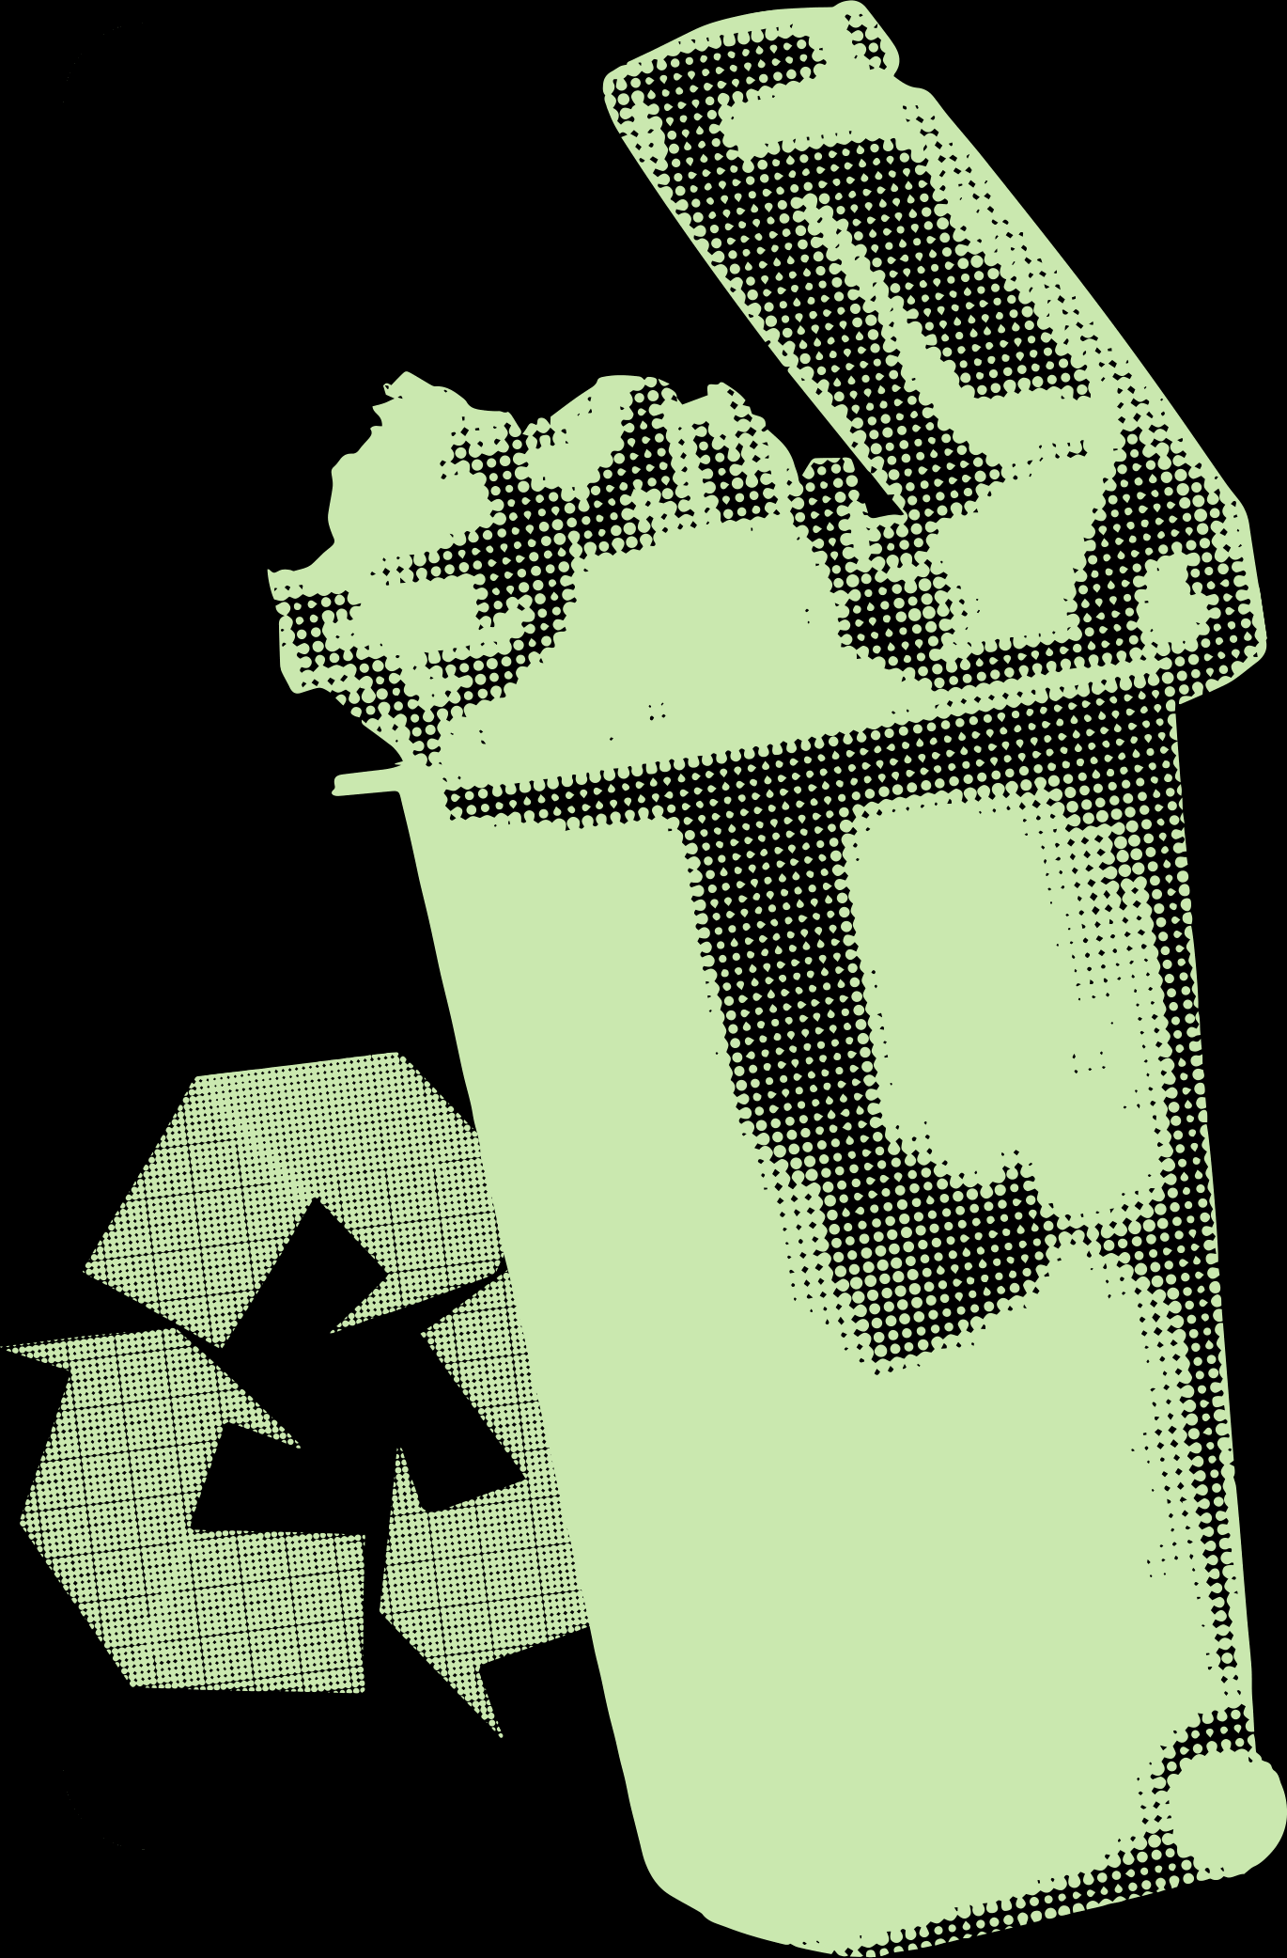

La mayor parte del plástico termina en el relleno sanitario
EL PROBLEMA
US$488.5 M
+85 %
exportó la industria plástica salvadoreña en 2025
subió la resina virgen: de US$1,000 a US$1,850 por tonelada
El plástico de restaurantes, hoteles, comercios y hogares
termina en rellenos sanitarios, o se exporta sin procesar a Guatemala y Honduras. Mientras tanto, la industria paga resina virgen cada vez más cara.
Notes:
La industria plástica salvadoreña exportó más de US$488.5 millones en 2025 y el precio de las resinas vírgenes llegó a subir hasta 85 % (de US$1,000 a US$1,850 por tonelada). Aun así, la mayor parte del plástico de restaurantes, hoteles, comercios y hogares termina en rellenos sanitarios, o se exporta sin procesar a Guatemala y Honduras.

Slide 3
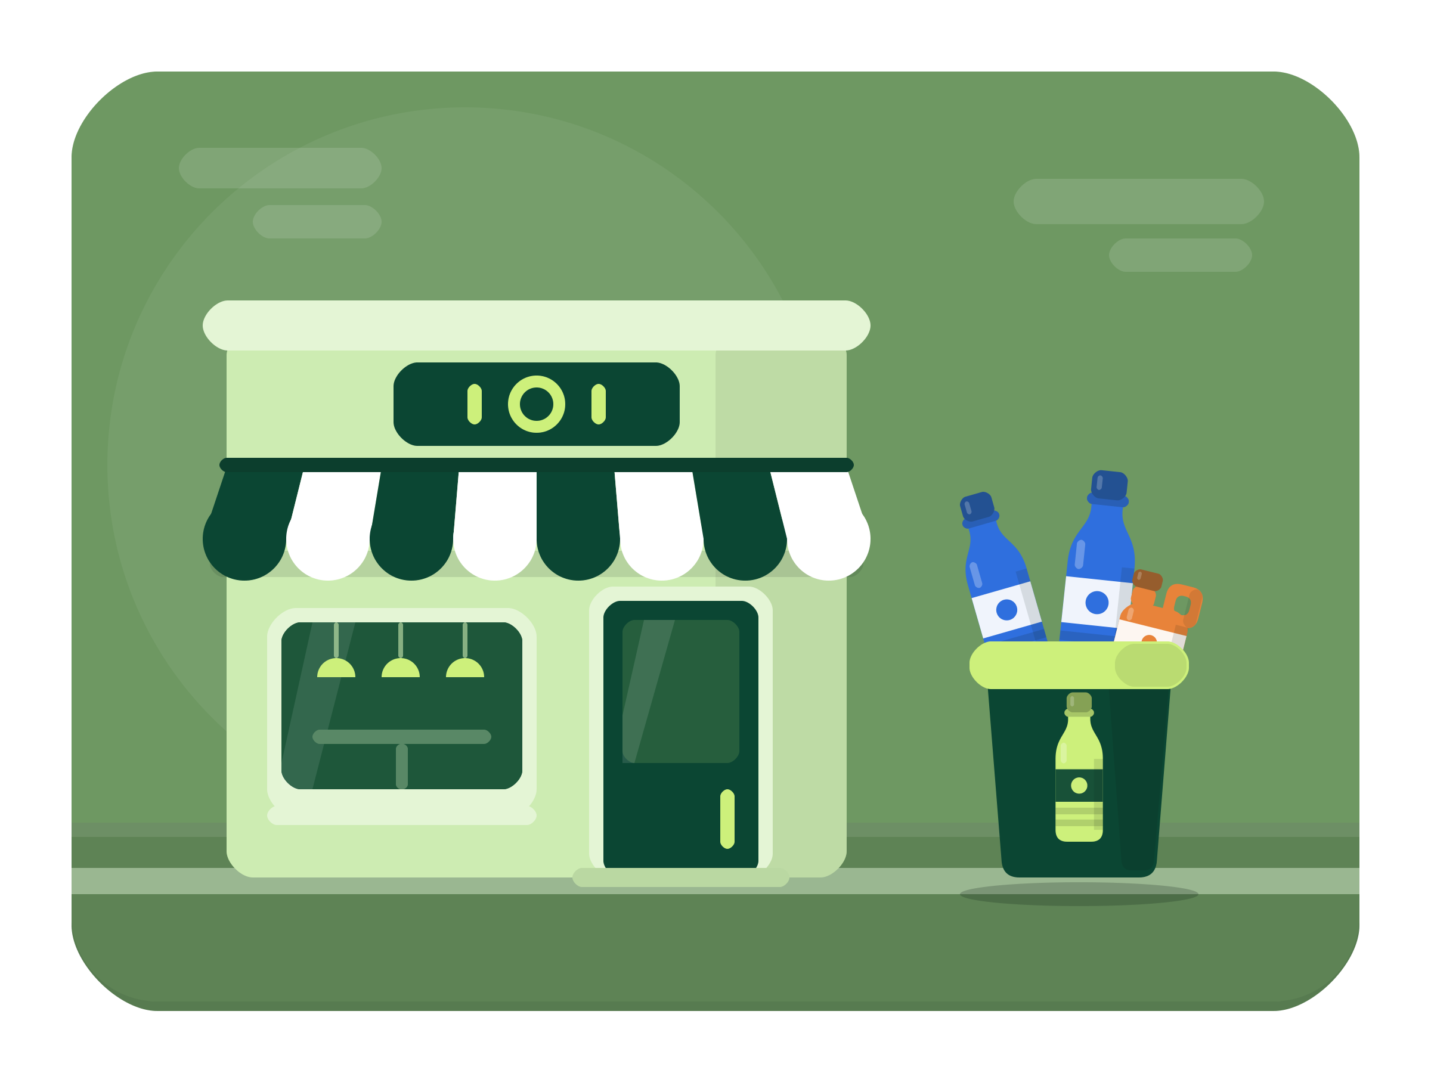
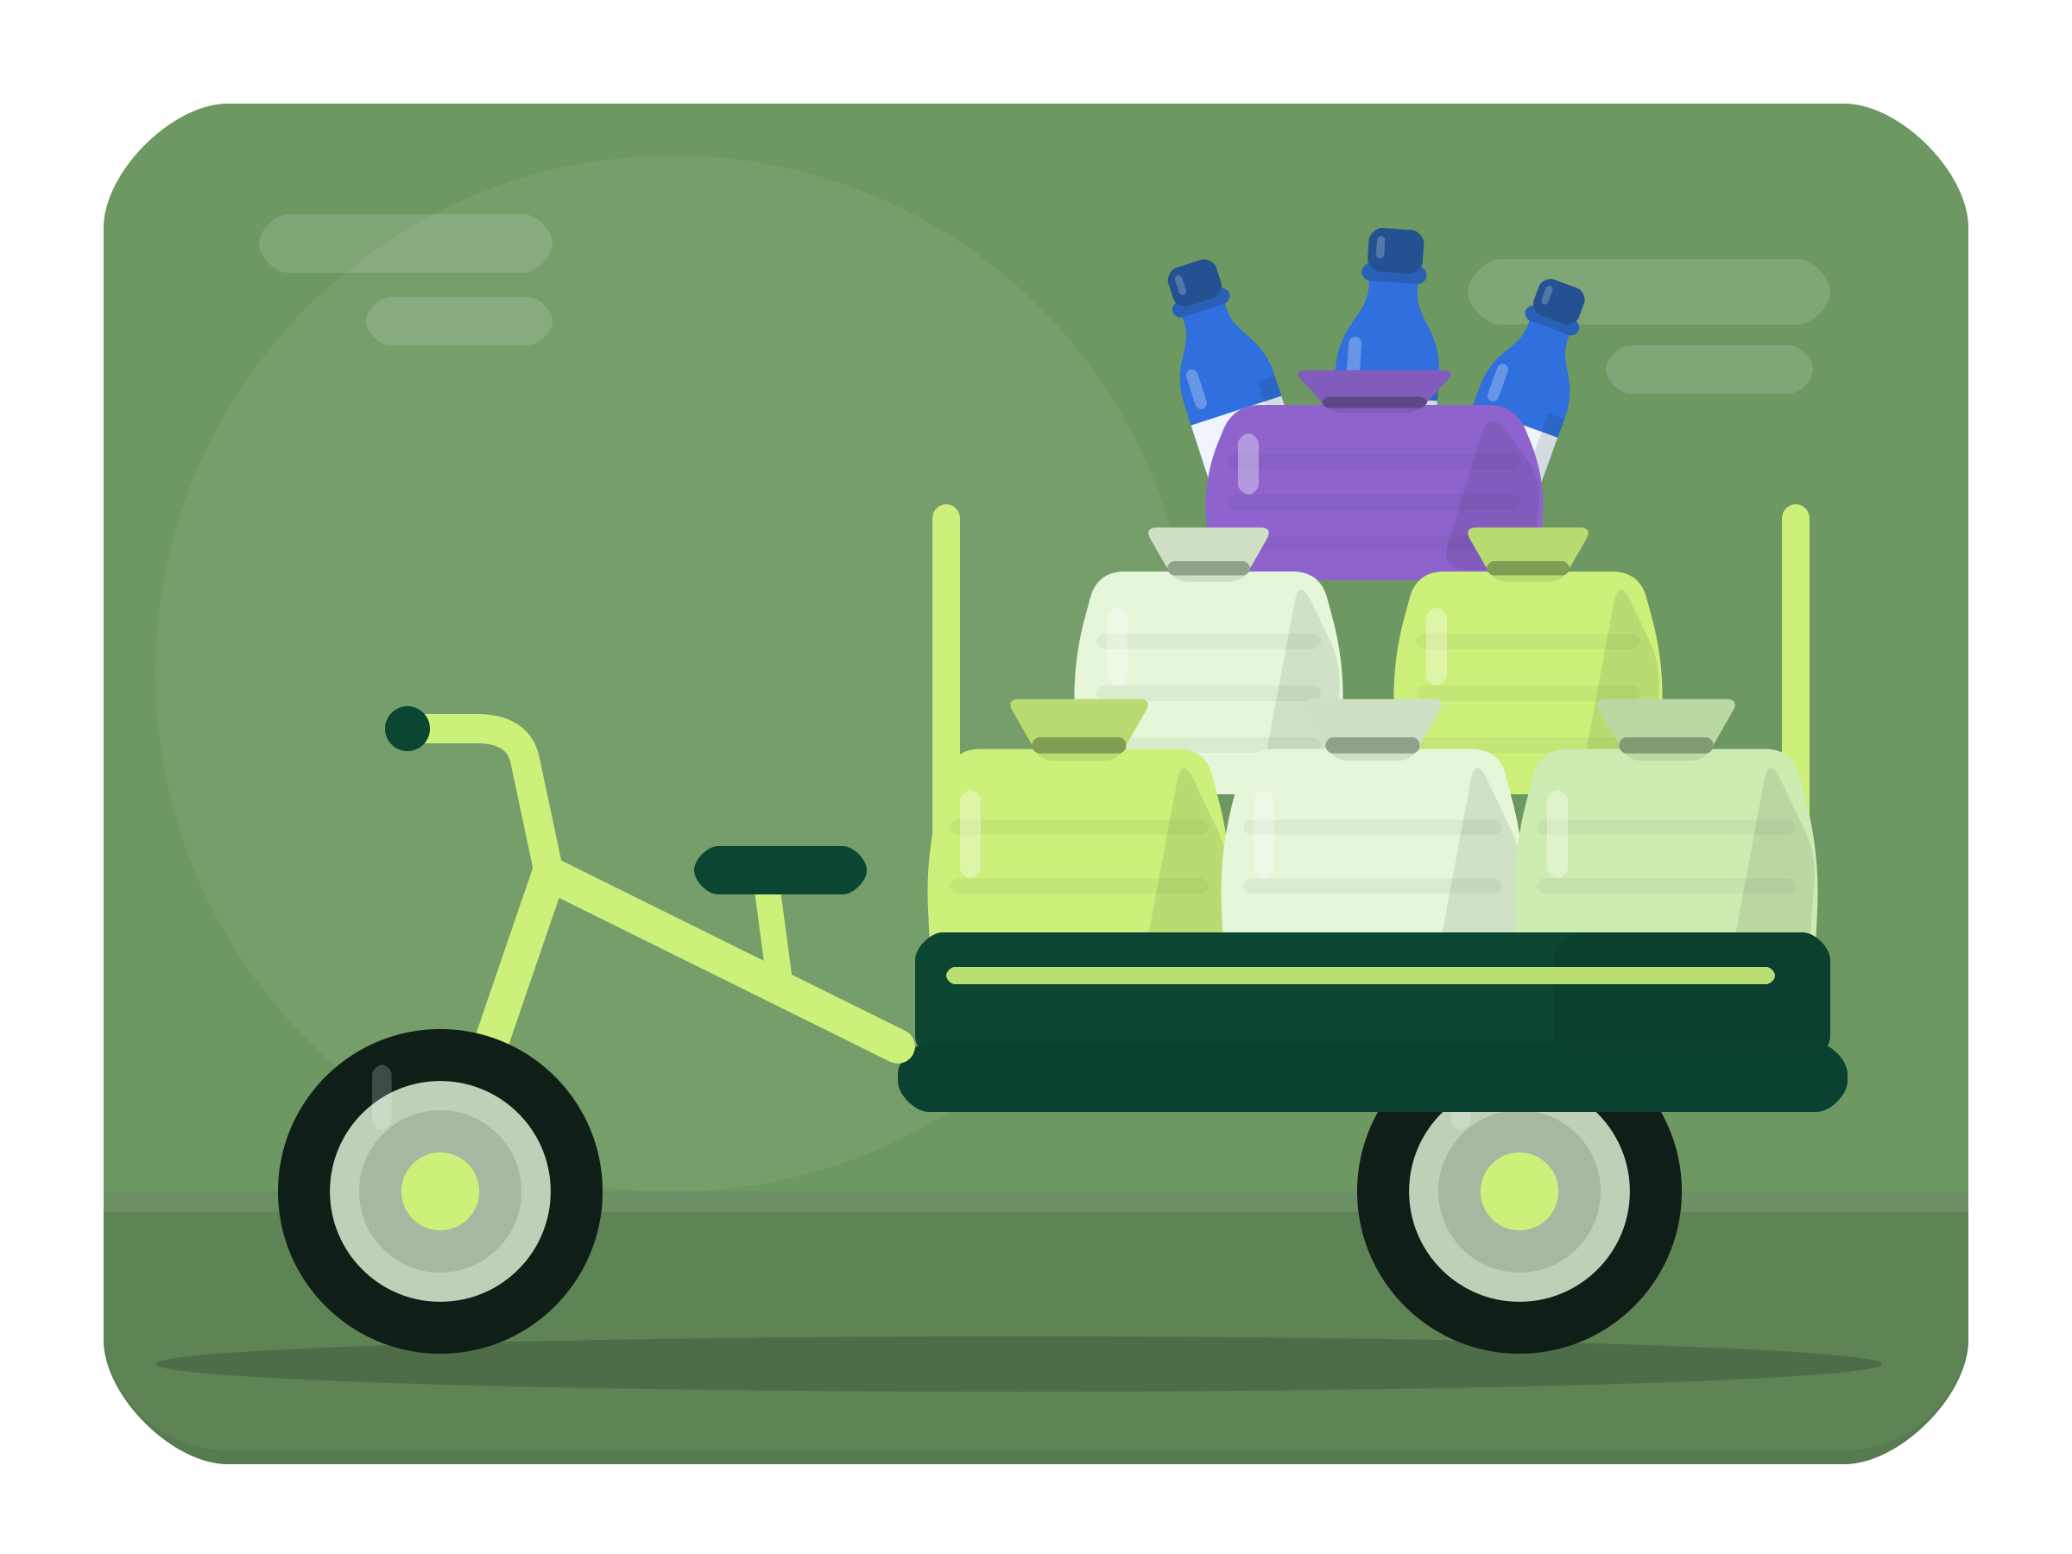
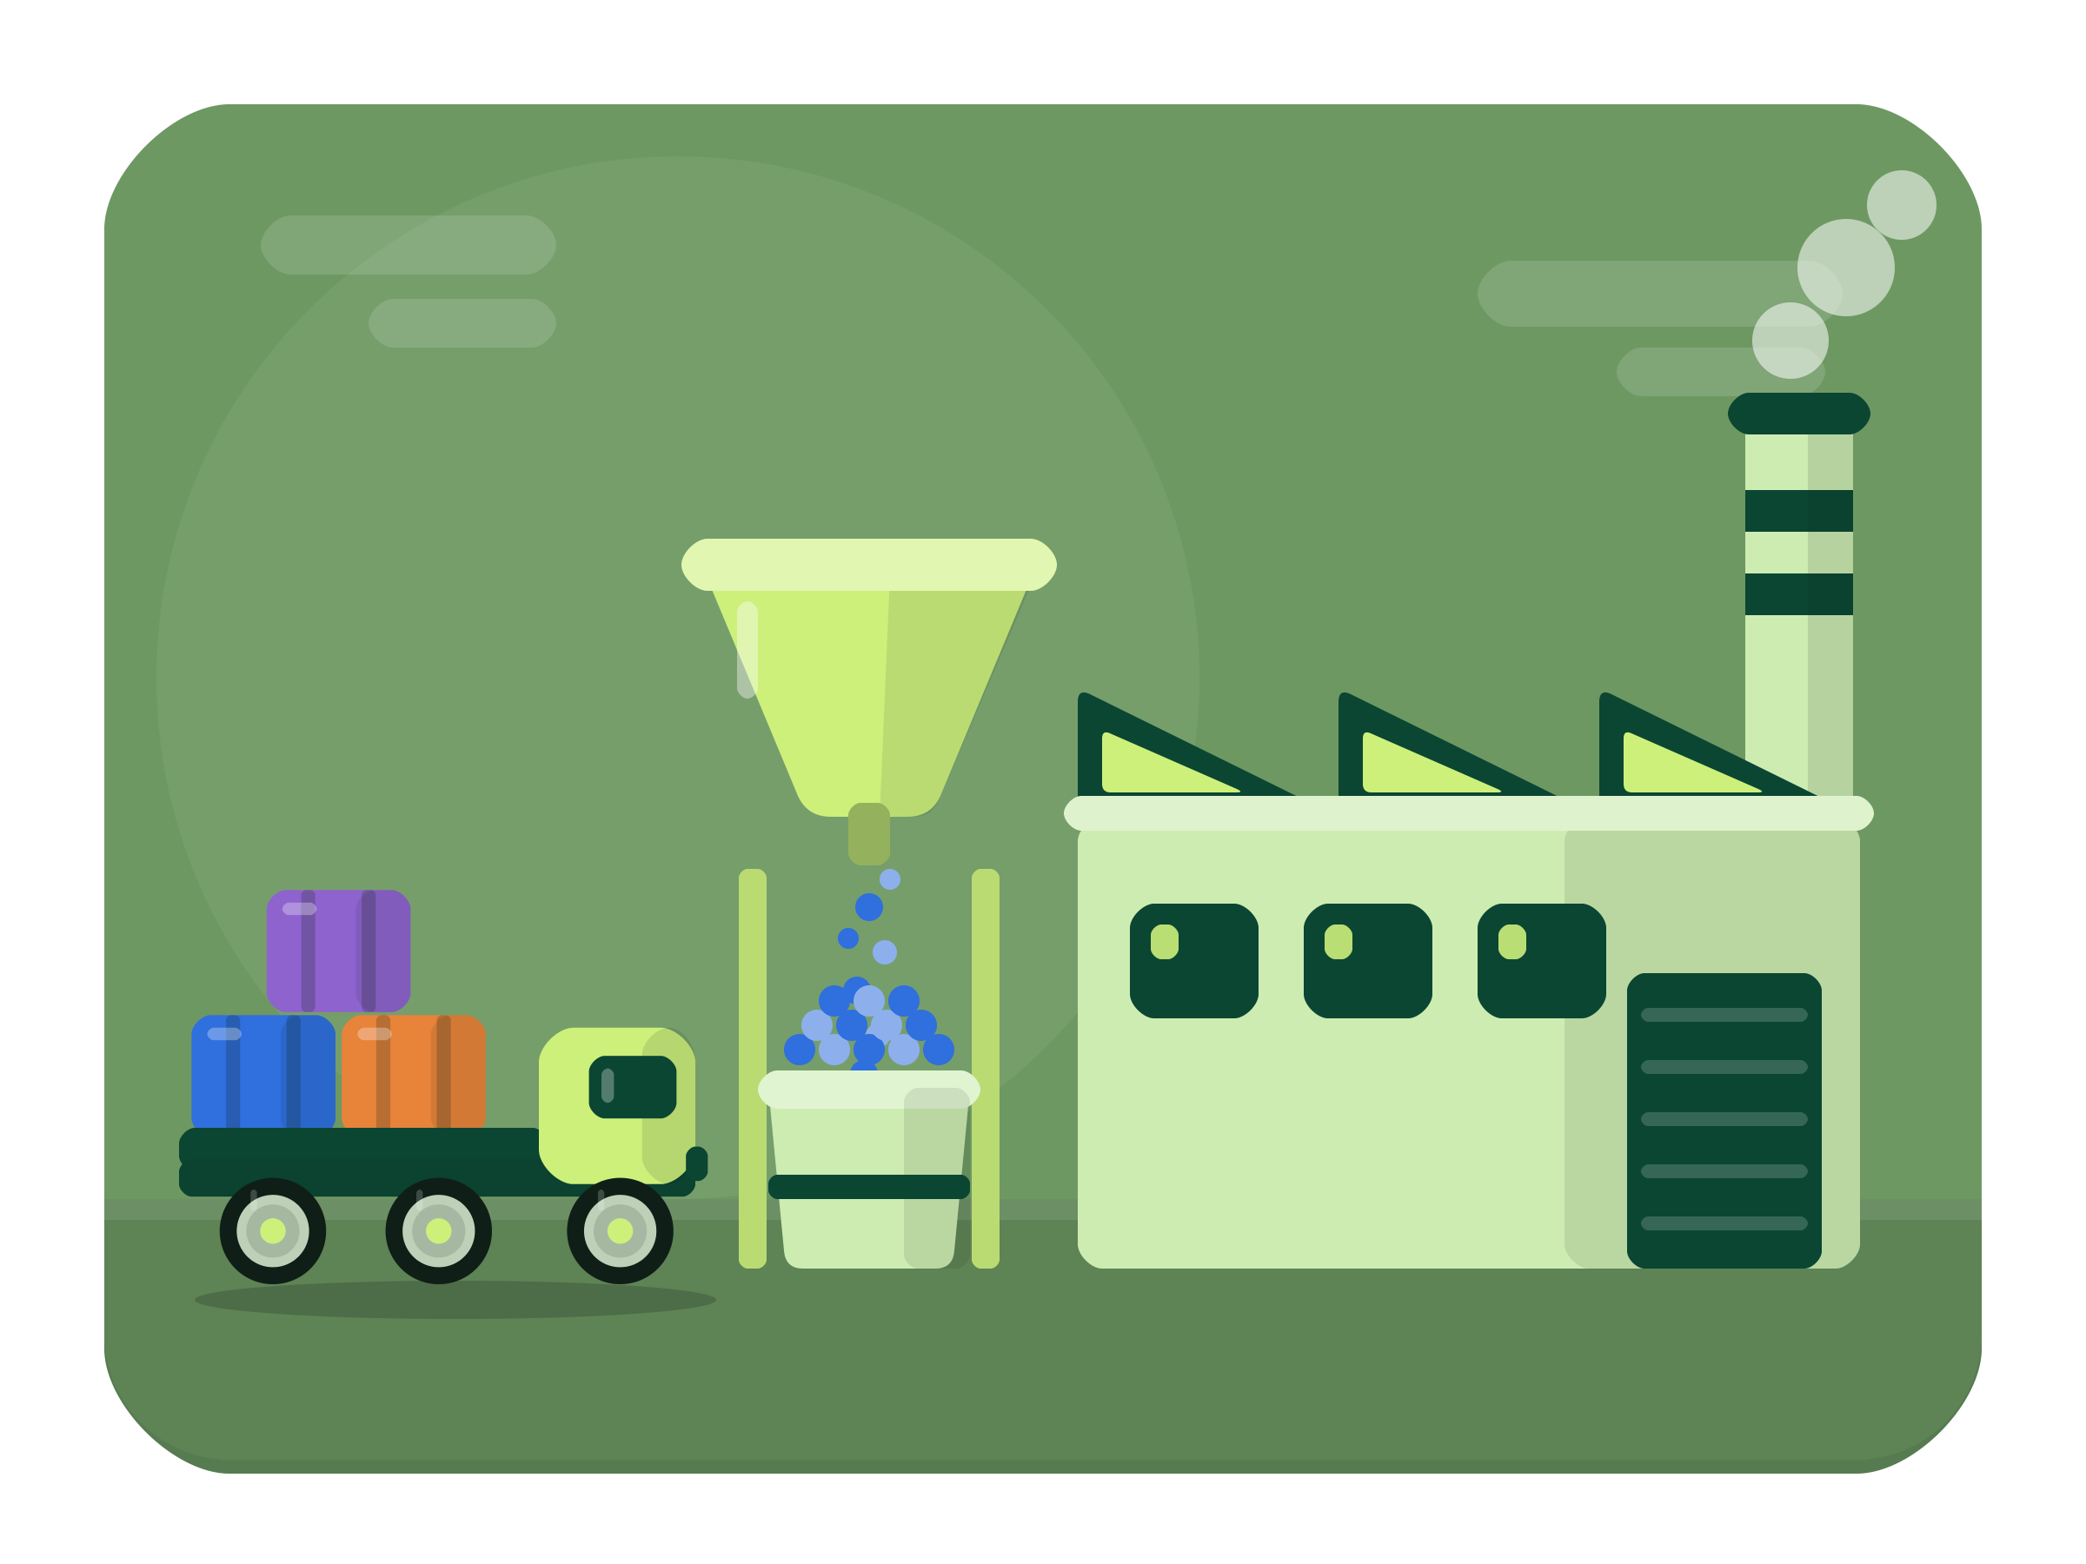

Hay plástico, hay compradores y nadie los conecta
EL PROBLEMA
Los generadores
Los recicladores
Las empresas
Pequeños negocios que no saben quién compra su plástico.
Recorren largas distancias sin certeza de cuánto material van a encontrar.
Necesitan evidencia organizada de la gestión de sus residuos.
Nuevo marco legal. El Decreto 186 (diciembre 2024) creó la Autoridad Nacional de Residuos Sólidos (ANDRES) y abrió un marco nuevo para los grandes generadores comerciales e industriales.
Notes:
El mercado está fragmentado: pequeños generadores no saben quién compra, los recicladores recorren largas distancias sin certeza de volumen y las empresas necesitan evidencia organizada de la gestión de sus residuos. El Decreto 186 (diciembre 2024) creó la ANDRES y abrió un nuevo marco para los grandes generadores comerciales e industriales.

Slide 4

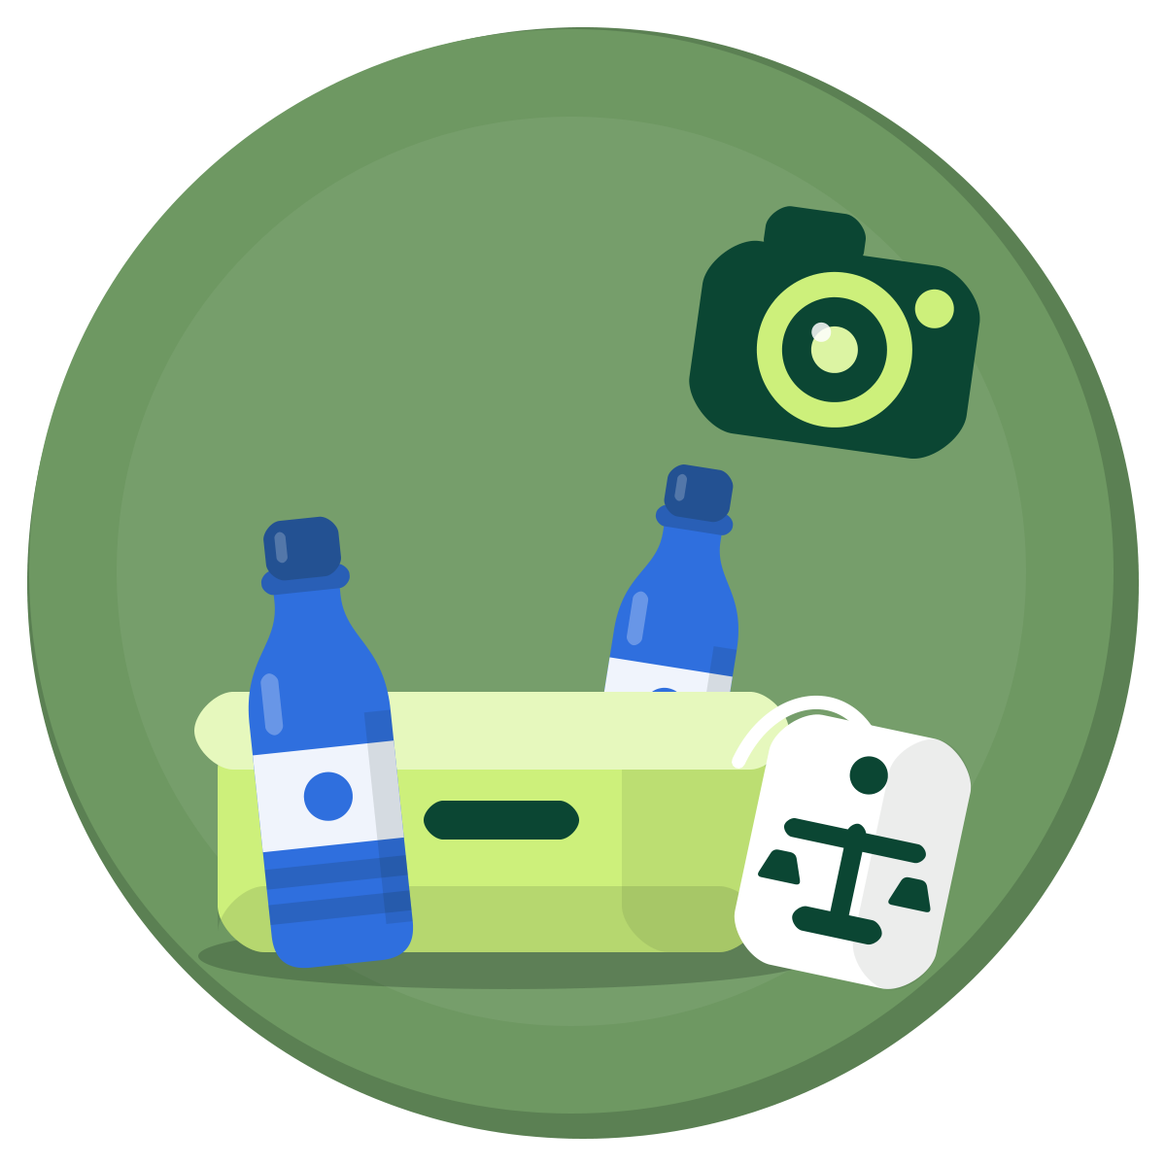

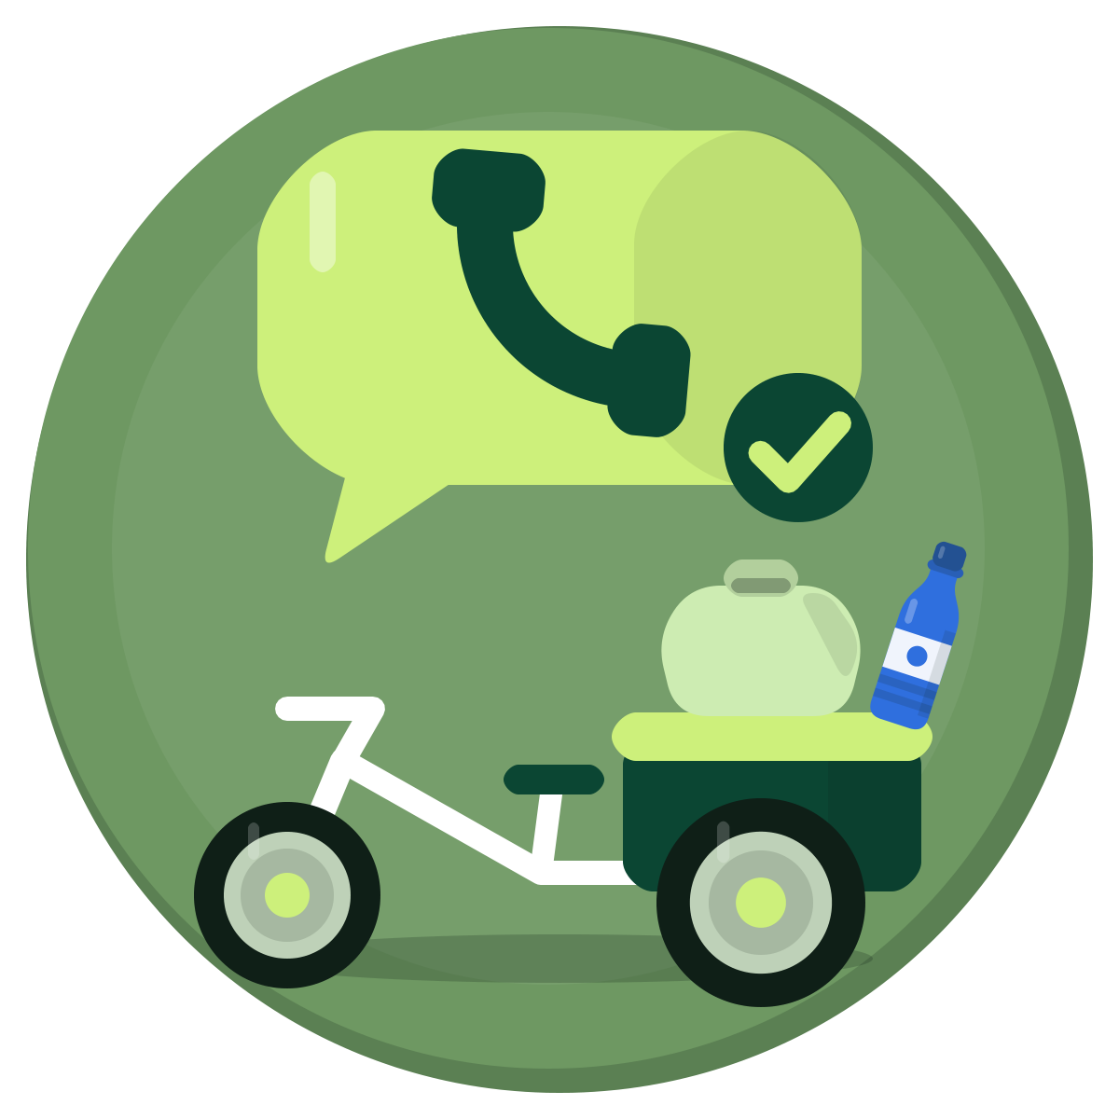
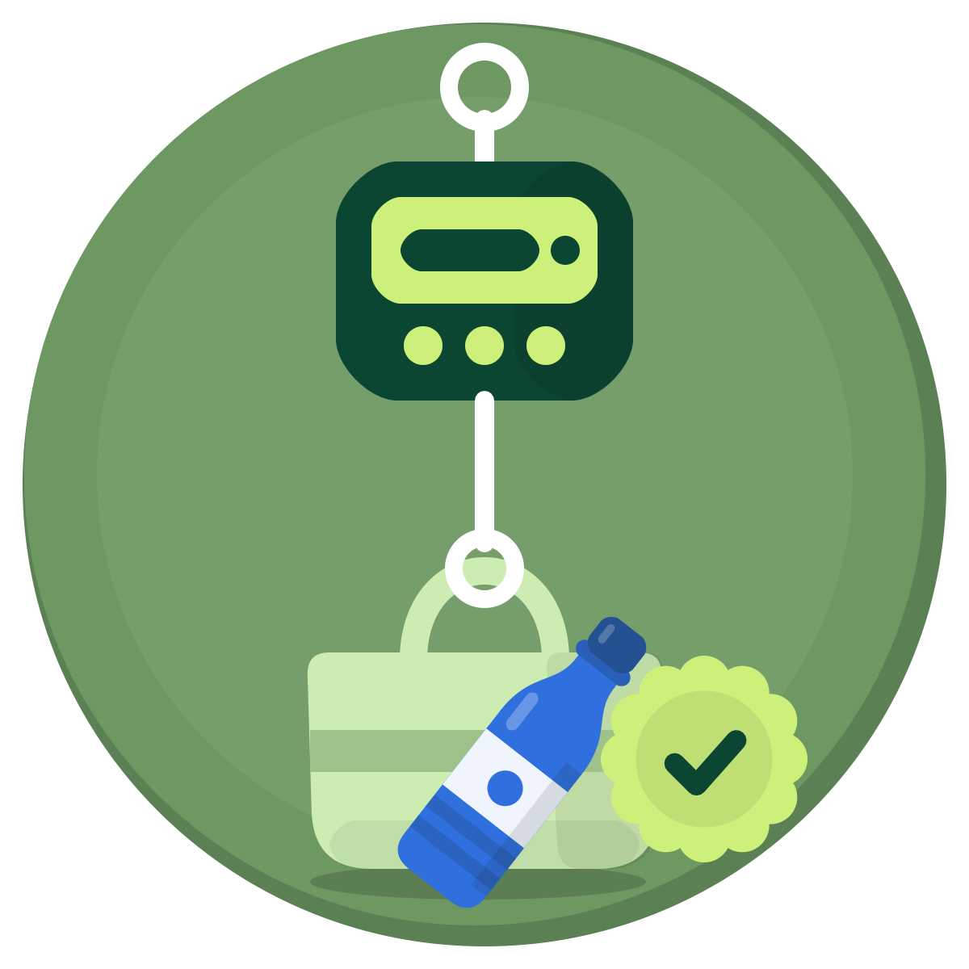
Convertimos el costo de desechar plástico en un ingreso con comprobante
LA SOLUCIÓN
1
2
3
4
5
Registro y verificación
Publicación del lote
Alertas por cercanía
Reserva y retiro
Confirmación
Perfil con geolocalización. El reciclador entra desde un enlace o QR, sin tienda de apps.
Resina, peso estimado, fotos, horario y modalidad: venta, trueque o donación.
Filtro por radio de 1, 3 o 5 km y por tipo de plástico; aviso al valorizador más cercano.
La app abre WhatsApp para coordinar. Pago por transferencia, billetera digital o efectivo.
Se confirma el peso, se calcula el CO₂e evitado y ambas partes se califican.
La plataforma no compra ni transporta el material: facilita el lote, el emparejamiento por cercanía, el cierre bilateral, el comprobante digital y los reportes.
Notes:
El generador publica un lote, el valorizador más cercano recibe el aviso, lo reserva y coordina el retiro por WhatsApp, y la entrega se confirma en la app con el peso. La plataforma no compra ni transporta el material. Es una app web progresiva: se abre desde un enlace o un código QR, sin tienda de apps.

Slide 5
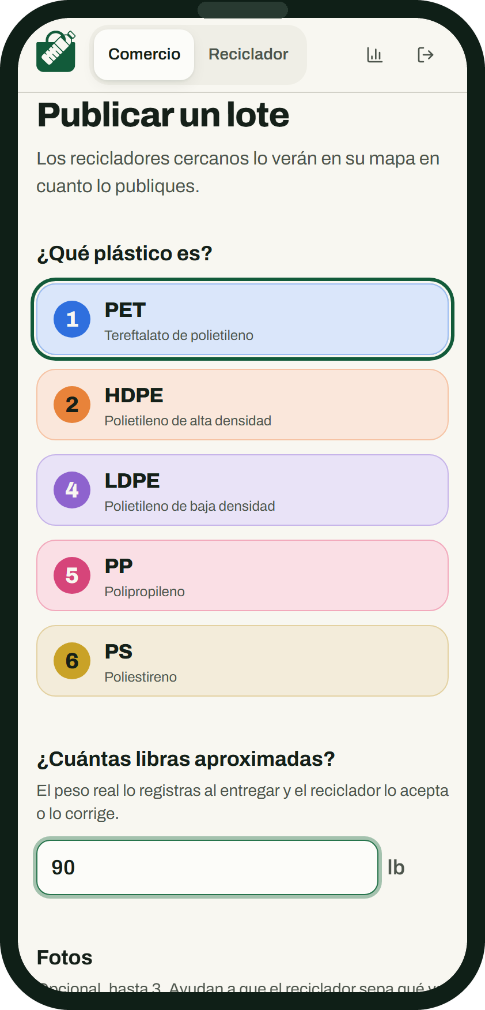
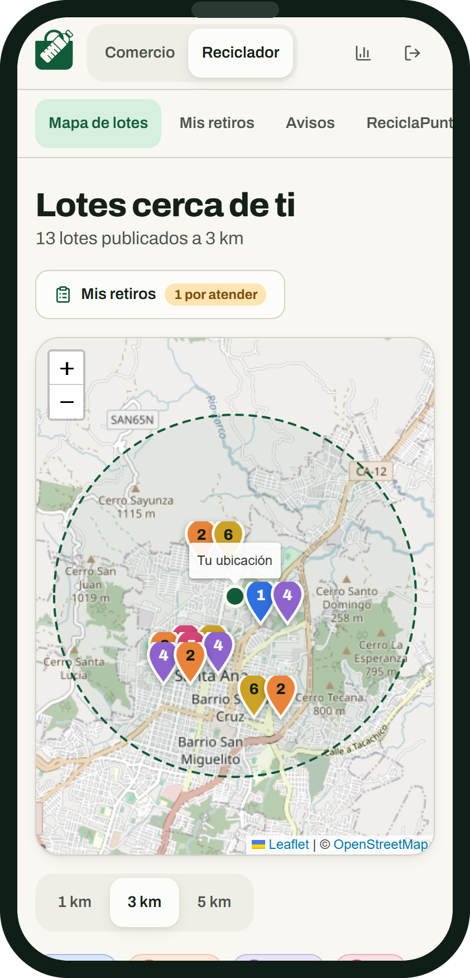
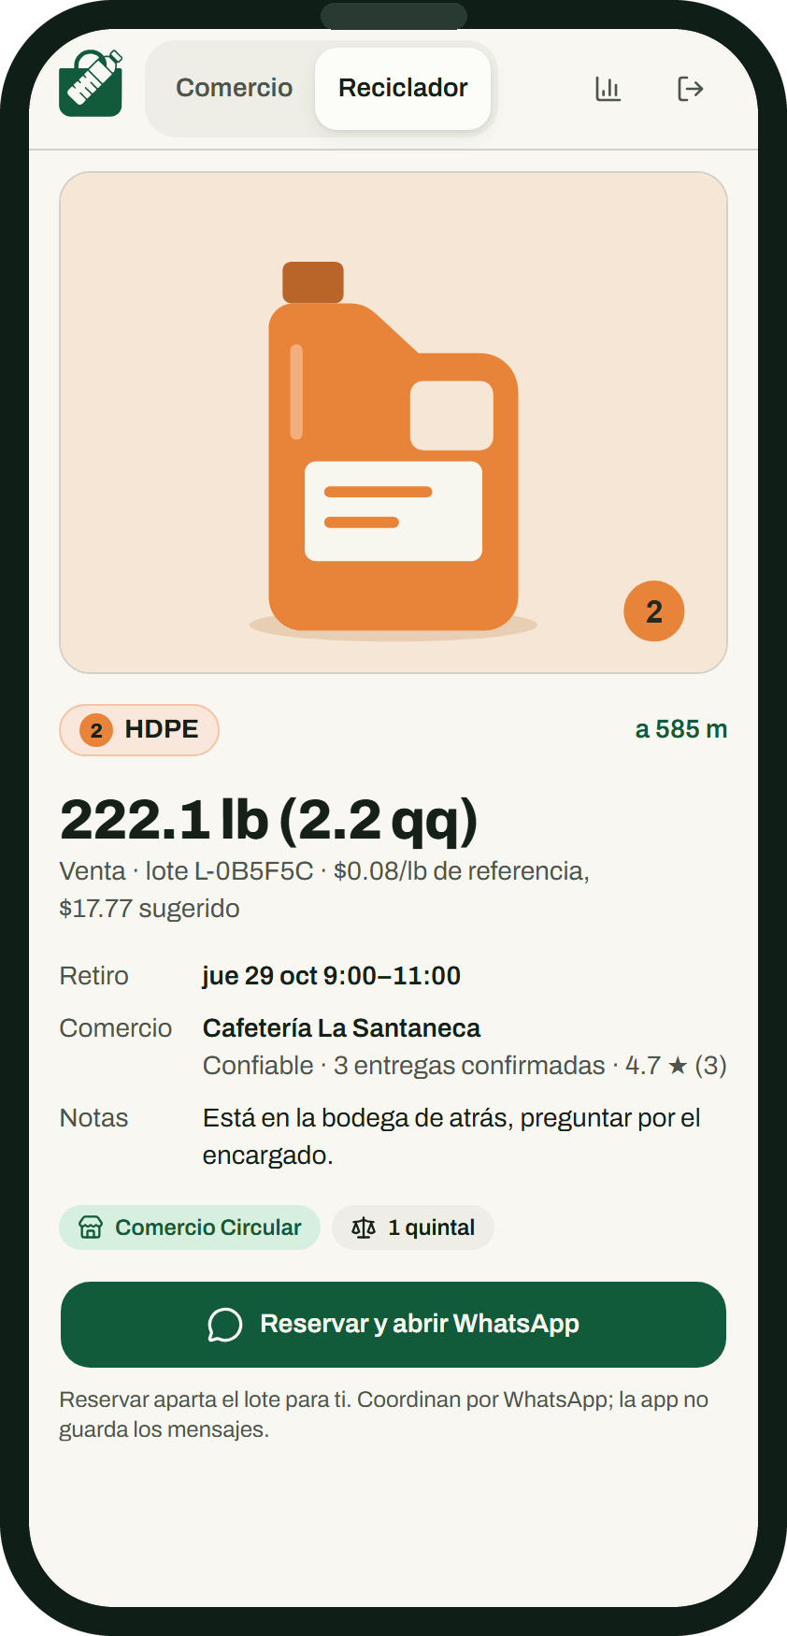



Publicar un lote, encontrarlo y reservarlo
EL SISTEMA
El comercio publica
Resina (PET, HDPE, LDPE, PP o PS), peso estimado, fotos, horario de retiro y modalidad.
El reciclador encuentra
Mapa con radios de 1, 3 y 5 km y filtro por tipo de plástico; avisa al más cercano.
Reserva y coordina
Al reservar, la app abre WhatsApp para acordar el retiro.
Precio de referencia visible
PET ≈ US$0.20/kg
HDPE ≈ US$0.18/kg
Reduce el margen que hoy captura el intermediario
Capturas del demo con datos de ejemplo
Notes:
Demo en pantalla. El comercio publica el lote con resina, peso, fotos, horario y modalidad (venta, trueque o donación). El reciclador ve un mapa con radios de 1, 3 y 5 km y puede filtrar por tipo de plástico. Al reservar, la app abre un chat de WhatsApp con el vendedor para coordinar el retiro. Los precios de referencia son visibles: PET ≈ US$0.20/kg y HDPE ≈ US$0.18/kg.

Slide 6

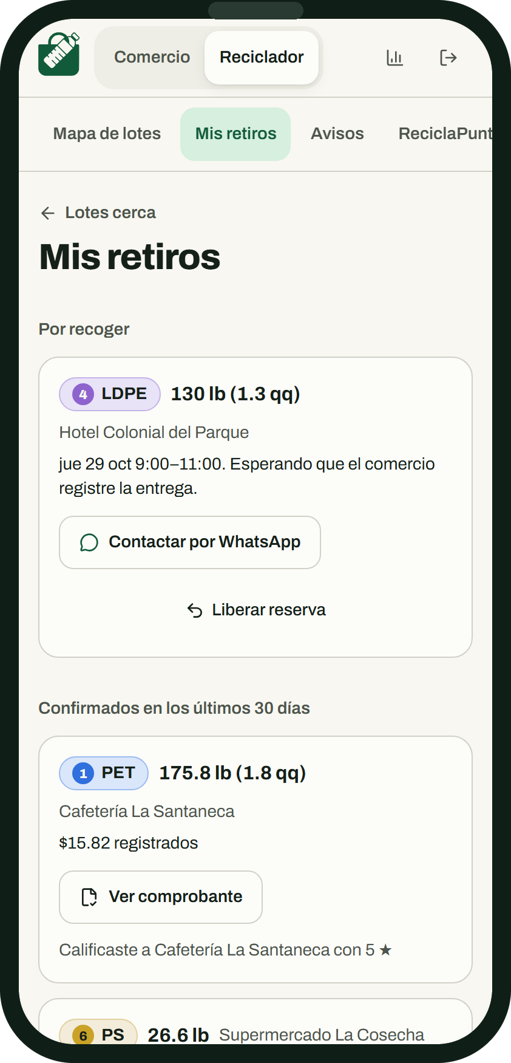
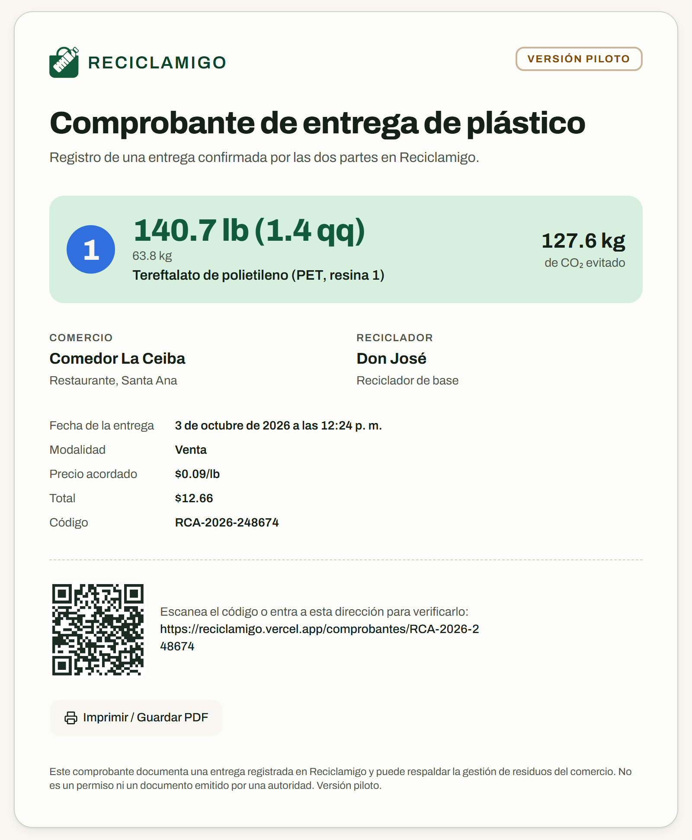


Solo cuenta lo que las dos partes confirman
EL SISTEMA
Cierre bilateral
El comercio registra el peso real; el reciclador acepta o corrige. Hasta entonces no cuenta.
Comprobante con QR
Cada entrega confirmada genera un comprobante que cualquiera puede verificar.
Puntos y reputación
ReciclaPuntos y calificación mutua, solo con entregas confirmadas.
Documenta la entrega: no es un permiso ni lo emite una autoridad.
Capturas del demo con datos de ejemplo
Notes:
El comercio registra el peso real de la entrega; el reciclador la acepta o la corrige. Solo una entrega confirmada genera comprobante, ReciclaPuntos y reputación. El comprobante lleva un QR para verificarlo y documenta la entrega registrada en Reciclamigo: no es un permiso ni lo emite una autoridad.

Slide 7
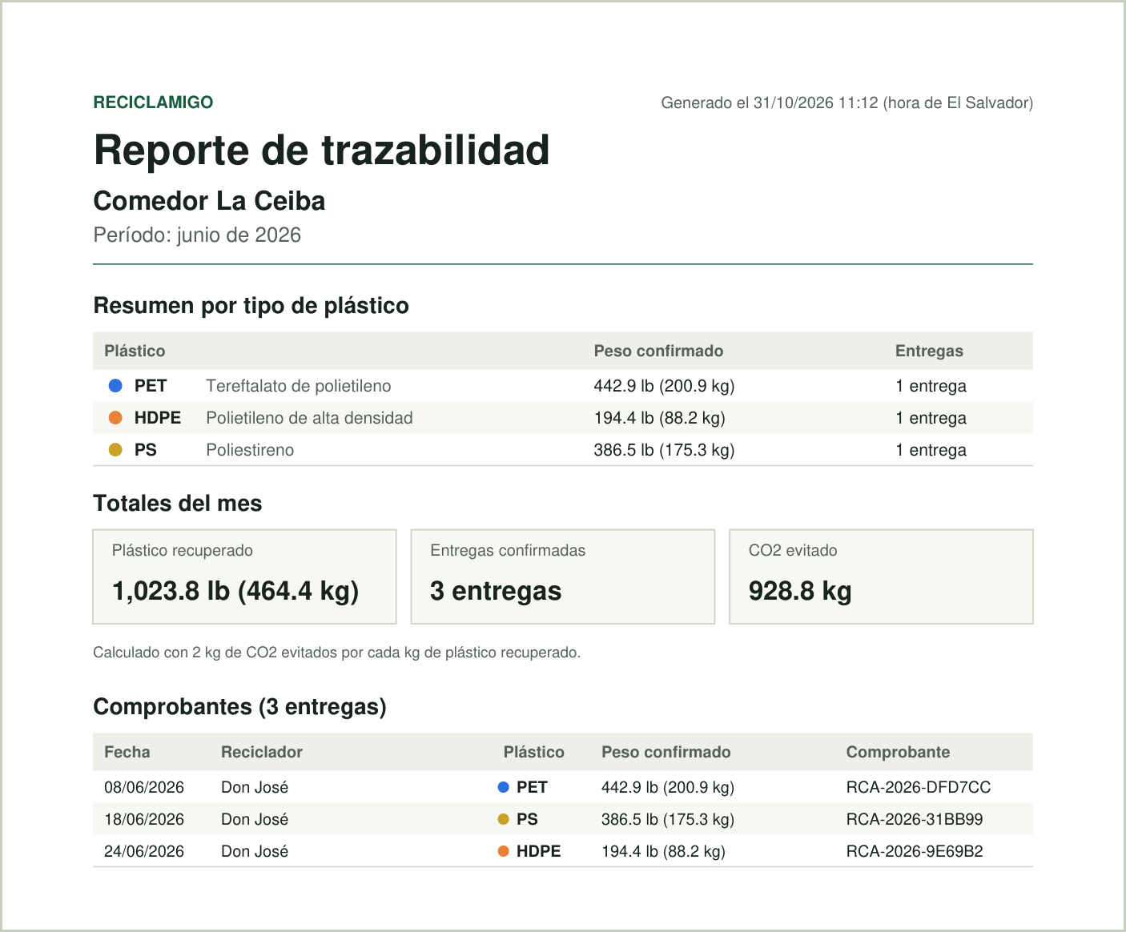
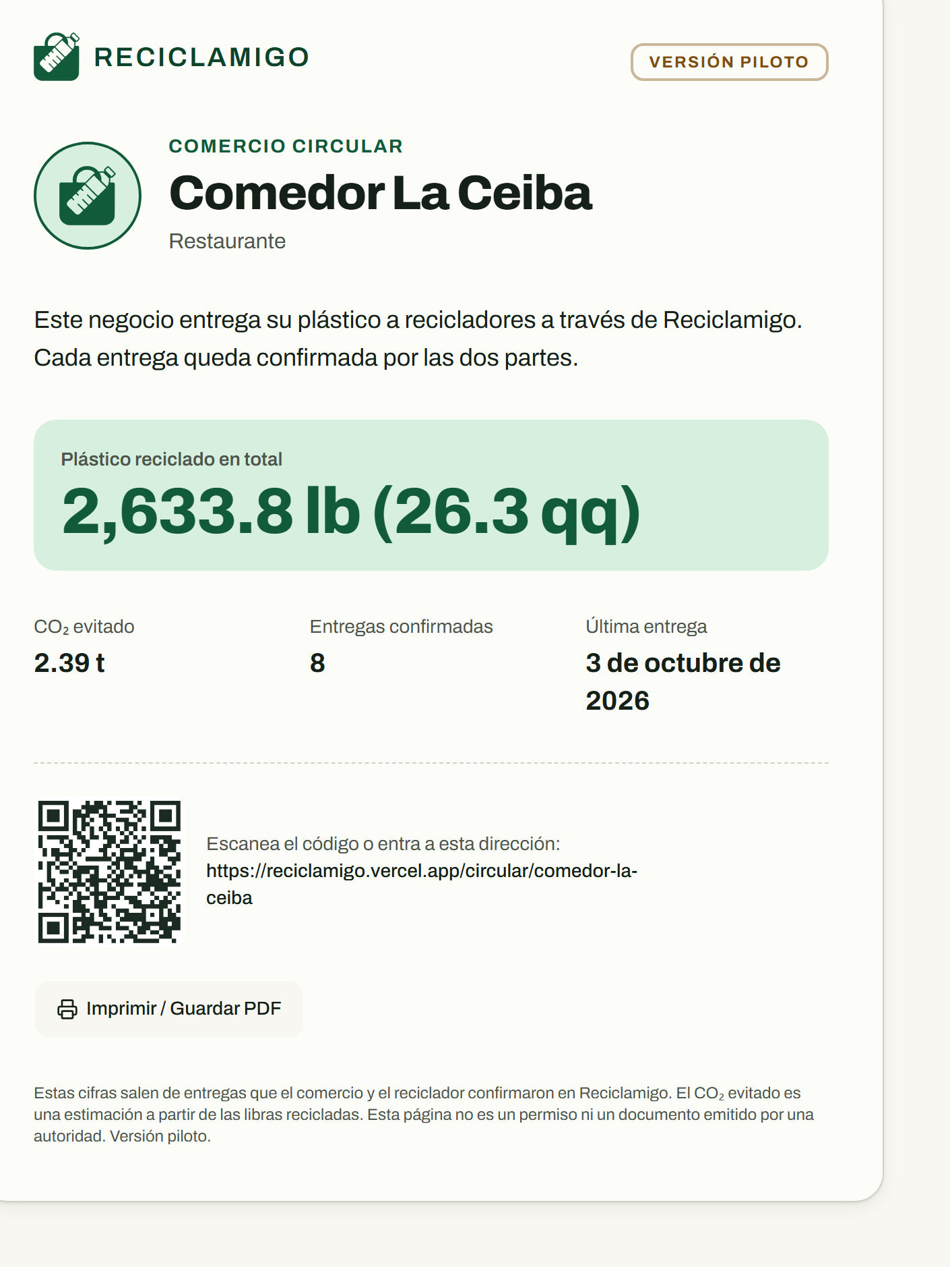
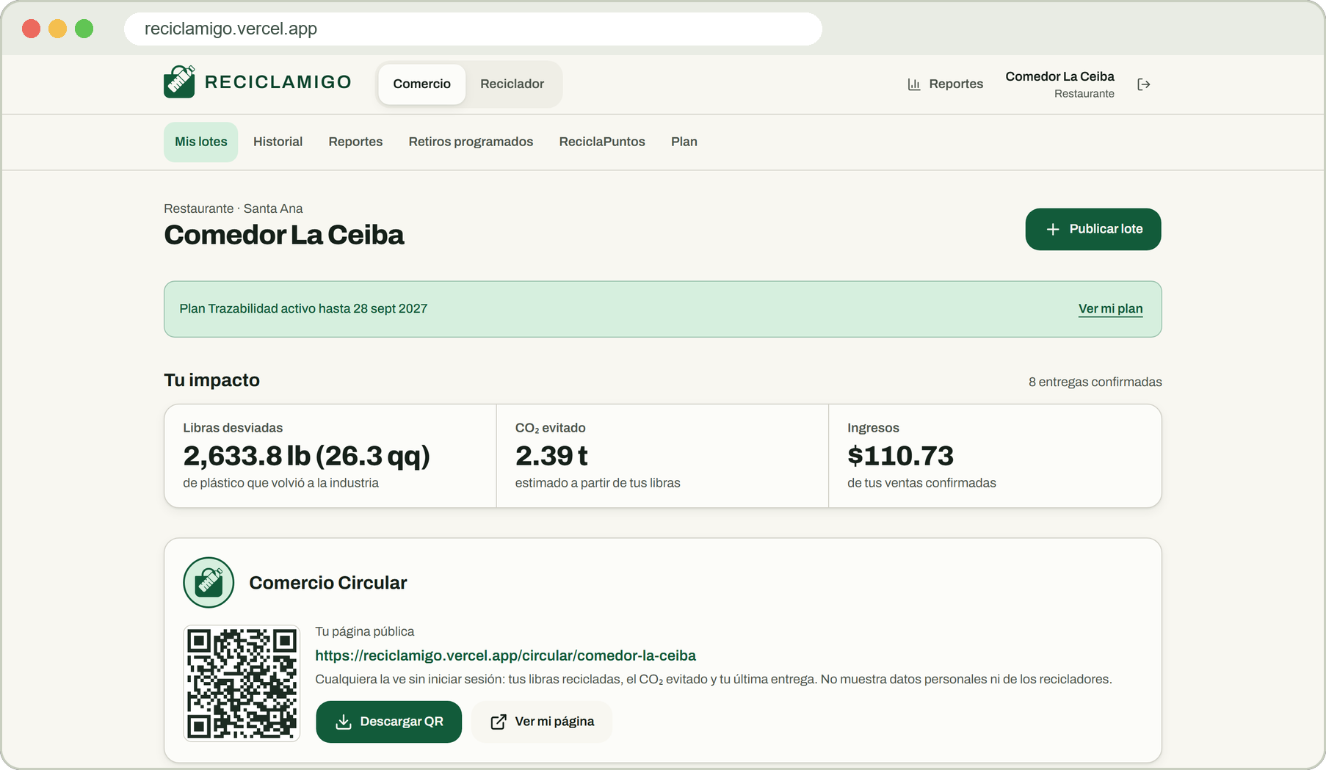
Trazabilidad lista para auditorías e informes de sostenibilidad
EL SISTEMA
Reporte mensual
Tu impacto, en números
Comercio Circular
Libras por material, CO₂e evitado y la lista de comprobantes, en PDF. Insumo para informes ESG.
Libras desviadas, CO₂ evitado e ingresos, solo con entregas confirmadas.
La insignia con QR y página pública: lo reciclado y el CO₂e evitado, sin datos personales.
Capturas del demo con datos de ejemplo
Notes:
Con el Plan Trazabilidad, el comercio recibe un reporte mensual (kilos por material, CO₂e y comprobantes), la insignia «Comercio Circular» con QR y página pública, y puede respaldar su gestión de residuos ante auditorías y el Decreto 186. El reporte no es un permiso ni un certificado estatal. La alcaldía, como segmento, consultará tableros con datos abiertos (en desarrollo).

Slide 8






Seis diferenciales que hoy no existen juntos
PROPUESTA DE VALOR
Precios transparentes
Trazabilidad
Reporte ESG
Referencia de mercado visible (PET ≈ US$0.20/kg; HDPE ≈ US$0.18/kg). Reduce el margen del intermediario.
Comprobante de cada entrega y reporte mensual. Respalda la gestión de residuos ante auditorías y el Decreto 186.
Kilos recuperados y CO₂e evitado por empresa, con el Plan Trazabilidad. Insumo para informes de sostenibilidad.
Inclusión sin barreras
Micro-geolocalización
Reputación e insignias
El reciclador entra desde un enlace, sin tienda de apps, y coordina por WhatsApp.
Ofertas agrupadas en radios de 1 a 5 km: menos combustible y menos tiempo por retiro.
Calificación mutua y reconocimiento a comercios y recicladores: confianza para transar con desconocidos.
Notes:
Precios transparentes, trazabilidad, reporte ESG, inclusión sin barreras, micro-geolocalización y reputación e insignias.

Slide 9



Cuatro actores y un piloto de 120 organizaciones
MERCADO
120
organizaciones en el piloto
Generadores urbanos
Valorizadores productivos
Restaurantes, hoteles, centros comerciales, oficinas, colegios e industrias.
Recicladores de base, centros de acopio, transformadores y fabricantes de madera plástica.
Santa Ana y el Área Metropolitana de San Salvador (AMSS)
Publican lotes gratis; pagan el Plan Trazabilidad si necesitan reportes.
Compran lotes; el reciclador de base no paga comisión.
Techo a escala nacional
Industria transformadora
Municipalidades
2,500+
restaurantes
800
hoteles
Fabricantes de empaques y empresas de la industria plástica.
Alcaldías de Santa Ana, San Salvador y municipios conexos.
150
centros de acopio
Compradores de volumen: comisión de 2 % a 4 %.
Tableros de control con datos abiertos.
Notes:
El piloto apunta a 120 organizaciones en Santa Ana y el AMSS. El techo identificado en el anteproyecto es de más de 2,500 restaurantes, 800 hoteles y 150 centros de acopio a escala nacional.

Slide 10
Ninguna iniciativa revisada es un mercado con precio y trazabilidad
COMPETENCIA
Iniciativa | Qué es | Brecha que cubre Reciclamigo
Ecoin El Salvador | Programa de separación y entrega de reciclables, con directorio digital de centros de recuperación. | Orienta a dónde entregar, pero no vende con precio ni da comprobante.
YoReciclosv El Salvador | Plataforma web de estudiantes de UTEC sobre centros de acopio, materiales y recicladores de base. | Solo web e informativa, sin transacción.
NorteGo Santa Ana Norte | Aplicación municipal para reportar desechos, baches y alumbrado. | No es una herramienta de reciclaje ni de compraventa.
ReciApp Ecuador | Conecta ciudadanos con recicladores de base y registra entregas; ofrece servicios a empresas. | Referente de modelo: valida que los servicios a empresas generan ingresos.
Reciclamigo | Mercado de compraventa con precio de referencia, comprobante y reporte de trazabilidad. | Precio visible, comprobante de cada entrega, acceso sin tienda de apps y reporte, en un solo flujo.
Cada elemento por separado puede copiarse. El historial de transacciones y la red de recicladores y compradores que se acumulan en Santa Ana y el AMSS tardan más en replicarse.
Notes:
Las iniciativas existentes informan, orientan o reciben reportes; ninguna de las revisadas funciona como mercado de compraventa con precio de referencia y trazabilidad. ReciApp (Ecuador) es un referente de modelo: valida que los servicios a empresas generan ingresos. La ventaja defendible está en la combinación; el historial de transacciones y la red de recicladores y compradores en Santa Ana y el AMSS tardan más en replicarse.

Slide 11
Vender es gratis: el ingreso viene del Plan Trazabilidad
MODELO DE NEGOCIO
Función | Gratis US$0 | Plan Trazabilidad US$14.99/mes
Lotes publicados al mes | Hasta 8 | Ilimitados
Mapa, reserva y enlace a WhatsApp | Sí | Sí
Comprobante de cada venta | Sí | Sí
ReciclaPuntos por entregas confirmadas | Sí | Sí
Insignia «Comercio Circular» | Básica | Con QR y página pública
Historial | Últimos 30 días | Completo y exportable
Reporte mensual de trazabilidad | — | Sí
Retiros programados con el mismo valorizador | — | Sí
Prioridad en alertas | — | Sí
0 %
de comisión para comercios y recicladores de base
2–4 %
de comisión (3 % en el modelo) solo a centros de acopio e industria que compran volumen
88 %
del ingreso del año 2 viene de suscripciones (escenario base)
Quién paga el plan: hoteles, cadenas de restaurantes y franquicias, proveedores de grandes empresas, supermercados, centros comerciales, industrias, colegios y oficinas.
Notes:
Vender plástico en Reciclamigo es gratis. La empresa gana de dos formas: el Plan Trazabilidad de US$14.99 al mes, para quienes necesitan documentar lo que reciclan, y una comisión de 2 % a 4 % (3 % en el modelo) que pagan solo los centros de acopio y la industria que compran volumen. El reciclador de base no paga comisión. En el escenario base, el 88 % del ingreso del año 2 viene de suscripciones. Ambos planes incluyen el respaldo si el reciclador no llega (el lote se vuelve a publicar solo) y repetir un lote con un toque.
Si preguntan quiénes son los compradores de volumen: no hay un umbral en libras; «volumen» es un tipo de comprador (centros de acopio, recicladoras y transformadoras de PET, HDPE y PP). El administrador asigna el tipo de cada valorizador. Pagan 3 % (rango de 2 % a 4 %) solo sobre compras confirmadas; una donación o un trueque no genera comisión. Los comercios y los recicladores de base no pagan.

Slide 12
Construir una comunidad comercial real, no solo descargas
MARKETING Y LANZAMIENTO
1
Demostraciones empresariales
«El plástico no termina aquí»
Base de generadores y recolectores; contacto por correo, llamadas y LinkedIn; demostración adaptada al rol.
2
LinkedIn
Página y perfiles del equipo; contenido de economía circular y mensajes personalizados.
Tus residuos pueden ser la materia prima de alguien más.
3
Alianzas y difusión
FUNDEMAS, CEPA, Unidad Ambiental del CNR, asociaciones empresariales, universidades, municipalidades, Asiplastic y CDMYPE.
Antes
contenido de expectativa sobre el valor del plástico
Redes sociales
4
Durante
video oficial, demostración y enlaces de registro
Videos cortos y demostraciones en Instagram, Facebook y TikTok, con pauta segmentada en El Salvador.
Después
tutoriales, experiencias de usuarios y oportunidades
5
Capacitaciones y mini eventos
Charlas y ferias ambientales; cada una cierra con una demostración de la app.
Cómo medimos: demostraciones que terminan en registro · registrados vs. meta del piloto · 40 transacciones · costo por empresa
Notes:
Una app puede acumular miles de descargas y fracasar si las empresas no publican plástico o no hay compradores. Por eso el plan construye comunidad, confianza y demuestra que el residuo plástico es una oportunidad económica. Canales en orden de prioridad: demostraciones empresariales, LinkedIn, alianzas y difusión, redes sociales y capacitaciones.

Slide 13
Un piloto de 18 semanas para validar el flujo completo
PILOTO
Generadores registrados
Valorizadores registrados
Transacciones
Volumen
25
12
40 verificadas
8 t
Meta formal, semana 18
Meta formal, semana 18
Meta formal, semana 18
Meta formal, semana 18
Mes 6: 40
Mes 6: 20
Mes 6: 100
Mes 6: 20 t acumuladas
Al menos 40 % activos
Al menos 40 % activos
Cierre bilateral y evidencia
Peso comprobado
Clientes de pago
Retención
Satisfacción
10 negocios
≥60 %
≥4.3/5
Meta formal, semana 18
Meta formal, semana 18
Meta formal, semana 18
Mes 6: 8 con Plan Trazabilidad
Mes 6: ≥65 %
Mes 6: ≥4.3/5
Piden el reporte (el piloto es gratis)
Actividad o pago al siguiente período
Encuesta posterior al cierre
Notes:
La cohorte operativa del piloto (semanas 1 a 18) valida el flujo completo; la meta del mes 6 corresponde al inicio de la operación comercial y coincide con el escenario base del modelo financiero. El piloto es gratis.

Slide 14
El negocio cubre sus costos mensuales desde el mes 13
PROYECCIÓN FINANCIERA
Negocios activos y con Plan Trazabilidad
Resultado del mes (US$)
Mes 13
US$1,602
US$1,574
78 t
US$14,847
se cubren los costos mensuales
ingreso del año 1; año 2: US$4,982
pérdida acumulada máxima (mes 12)
movidas en el año 1; evitan 156 t de CO₂e
para negocios y recicladores en el año 1
Notes:
La proyección solo cuenta como ingreso las suscripciones y las comisiones: el valor del plástico movido va a los negocios y recicladores, igual que en Uber el valor de la carrera es del conductor. Escenario base: ingreso de US$1,602 en el año 1 y US$4,982 en el año 2. En el año 1 se mueven 78 toneladas, que dejan unos US$14,847 a negocios y recicladores y evitan 156 toneladas de CO₂e. La pérdida acumulada llega a su máximo de US$1,574 en el mes 12 y la caja acumulada vuelve a positivo en el mes 24.

Slide 15
Tres escenarios: el piloto mide cuál es el real
ESCENARIOS
CONSERVADOR
BASE
OPTIMISTA
>24
mes en que cubre costos
13
mes en que cubre costos
8
mes en que cubre costos
Negocios nuevos al mes
5
Negocios nuevos al mes
9
Negocios nuevos al mes
13
Pagan el plan
12 %
Pagan el plan
20 %
Pagan el plan
28 %
Con plan al mes 12
6
Con plan al mes 12
17
Con plan al mes 12
31
Ingreso año 1
US$717
Ingreso año 1
US$1,602
Ingreso año 1
US$2,840
Ingreso año 2
US$1,892
Ingreso año 2
US$4,982
Ingreso año 2
US$9,519
Pérdida máxima
US$3,702
Pérdida máxima
US$1,574
Pérdida máxima
US$891
Si ocurre el conservador, faltarían unos US$1,463 en 24 meses: se cubren con la pauta a la mitad (ahorro de US$1,500) y patrocinio para los kits.
Notes:
Si ocurre el escenario conservador, faltarían unos US$1,463 en 24 meses. Se cubren bajando la pauta a la mitad desde el lanzamiento (ahorro de US$1,500) y buscando patrocinio para los kits de recicladores; los premios del reto suman aparte. El piloto de 18 semanas sirve para medir qué escenario es el real. Todos los supuestos están en el modelo financiero en Excel que acompaña el plan.

Slide 16


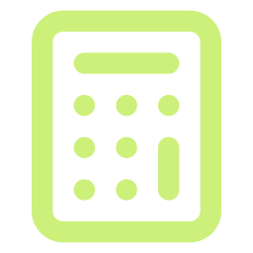


Cinco estudiantes de la Universidad Católica de El Salvador
EQUIPO
Ingeniería de software
Administración de empresas
Contaduría
Marketing
Negocios digitales
Desarrollo y mantenimiento de la aplicación.
Dirección, finanzas y alianzas; también participa en el desarrollo.
Contabilidad, declaraciones y control del presupuesto.
Marca, contenido, pauta digital y relación con la comunidad.
Ventas a empresas, demostraciones y experiencia del usuario.
US$22,146
en especie: nadie cobra salario hasta cubrir costos
Sociedad por Acciones Simplificada (SAS)
Se constituye en línea ante el CNR: inscripción gratuita, sin notario y capital mínimo de US$1. Separa el patrimonio de la empresa del de los socios y permite emitir y transferir acciones, sin ser una ONG.
≈300 horas de desarrollo (US$3,000), contabilidad (US$750) y medio tiempo de los cinco socios durante 18 meses (US$18,396).
Notes:
Cinco estudiantes con perfiles que cubren cada parte del negocio. Ninguno cobra salario hasta que la empresa cubra sus costos. Aporte del equipo en especie: unas 300 horas de desarrollo (US$3,000 a precio de mercado), la contabilidad que prepara la contadora del equipo (US$750) y medio tiempo sin salario de los cinco socios durante 18 meses (US$18,396): en total US$22,146 que no entran en la caja pero muestran el compromiso. Forma jurídica: SAS.

Slide 17
Pedimos US$5,000 por el 15 % de las acciones
LA INVERSIÓN
Inversión inicial: en qué se usa | Monto
Constitución como SAS y registros | US$150
Asesoría legal puntual | US$250
Desarrollo del producto mínimo | US$400
Básculas digitales colgantes (10) | US$150
Kits para recicladores (20) | US$200
Capacitaciones del piloto (6 sesiones) | US$210
Material impreso | US$150
Marketing de lanzamiento | US$1,000
Imprevistos (10 %) | US$251
Total inversión inicial | US$2,761
US$5,000
solicitados
US$2,761
Inversión inicial
US$1,574
Operación hasta cubrir costos
US$665
Reserva (≈2 meses de costos)
A cambio: 15 % de las acciones (empresa valorada en US$33,333 después de la inversión). Dividendos al generar utilidades, o venta o recompra de acciones; sin promesas de múltiplos. Los premios del reto (US$1,000, US$700 o US$400) serían capital semilla y reducirían el monto.
Notes:
La inversión se limita a lo esencial: dos socios programan la aplicación, la contadora del equipo prepara la contabilidad (con revisión de un contador autorizado el primer año) y todos usan su propio equipo. De los US$5,000: US$2,761 de inversión inicial, US$1,574 de operación hasta cubrir costos y US$665 de reserva (unos 2 meses de costos). El inversionista recibe 15 % de las acciones, lo que implica un valor de la empresa de US$33,333 después de la inversión. Participa en dividendos cuando haya utilidades, o en una futura venta o recompra de acciones, siempre sujeta a la caja disponible y a la aprobación de los socios. No se prometen múltiplos de retorno. Los premios del reto (US$1,000, US$700 o US$400) se usarían como capital semilla y reducirían el monto pedido.

Slide 18

El plástico
no termina aquí.
Publicar es gratis. El Plan Trazabilidad, US$14.99 al mes, es para quien necesita documentar lo que recicla.
Prueba la app
Gracias
reciclamigo.vercel.app
DINAMICA FEST 2026 · Universidad Católica de El Salvador
Notes:
Cierre. El plástico no termina aquí: publicar es gratis y el Plan Trazabilidad (US$14.99 al mes) es para quien necesita documentar lo que recicla. El QR abre la app para que prueben el demo.

